Slide 1




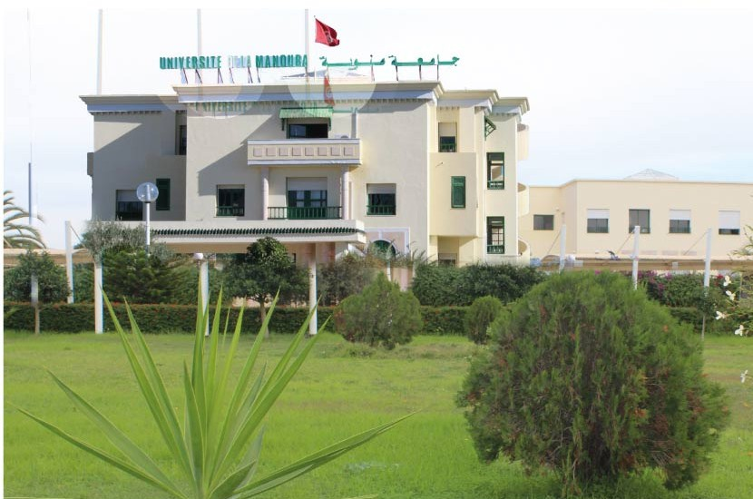
UMA PEE :
DISPOSITIF D'INCLUSION ÉCONOMIQUE ET SOCIALE DES DIPLÔMÉS DE L'UMA

Slide 2
STATUT NATIONAL ÉTUDIANT ENTREPRENEUR SNEE : DE LA SÉLECTION À L’ACCOMPAGNEMENT

Slide 3
Mise en œuvre du Statut « Etudiant-Entrepreneur »

Slide 4

QU’EST CE QU’UN STATUT ÉTUDIANT ENTREPRENEUR ?
Statut spécial accordé aux étudiants porteurs d’idées ou de projets innovants .
Ce statut permet aux Etudiants-Entrepreneurs de bénéficier de différents avantages ;
Formation
Réseautage
Académiques
Accompagnement

Slide 5






QU'EST CE QU'UN STATUT NATIONAL DE L'ÉTUDIANT ENTREPRENEUR 🅂🄽🄴🄴 ?
Trois niveaux de statuts d'étudiants entrepreneurs :
INITIATEUR INNOVATEUR PROMOTEUR
Chacun des trois niveaux est attribué à l'EE selon le degré de maturité du projet. Le statut Etudiant Entrepreneur dure une année reconductible.

Slide 6
QUI A LE DROIT AU STATUT ÉTUDIANT ENTREPRENEUR ?
Tout étudiant de tout niveau et de toute spécialité ayant une idée de projet claire et innovante.
Il est possible de candidater de façon individuelle ou en groupe d’étudiants de spécialités ou/et d’établissements différents. Le groupe ne doit pas dépasser 4 étudiants candidats.

Slide 7
QUELS SONT LES AVANTAGES DU STATUT ÉTUDIANT ENTREPRENEUR ?
AVANTAGES ACADEMIQUES
ÉTUDIANT-ENTREPRENEUR INITIATEUR
ÉTUDIANT-ENTREPRENEUR INNOVATEUR
ÉTUDIANT-ENTREPRENEUR PROMOTEUR
Valoriser les unités transversales liées au programme.
Fournir la flexibilité nécessaire dans l’emploi du temps Considérer le projet de création d’entreprise comme un projet de fin d’étude.
Statuer la qualité « Etudiant-Entrepreneur » dans le supplément du diplôme et dans la carte Etudiant Intelligente.

Slide 8
FORMATION ET ACCOMPAGNEMENT
ÉTUDIANT-ENTREPRENEUR INITIATEUR
ÉTUDIANT-ENTREPRENEUR INNOVATEUR
ÉTUDIANT-ENTREPRENEUR PROMOTEUR
Accompagnement et encadrement personnalisés par des encadrants académiques et professionnels.
Participation aux sessions de formation et de certification en entrepreneuriat et création d’entreprise.
Priorité pour la participation dans les séminaires et conférences liés à la création d’entreprise.

Slide 9
QUELS SONT LES AVANTAGES DU STATUT ÉTUDIANT ENTREPRENEUR ?
ÉTUDIANT-ENTREPRENEUR INITIATEUR
ÉTUDIANT-ENTREPRENEUR INNOVATEUR ÉTUDIANT-ENTREPRENEUR PROMOTEUR
ACCES AUX ESPACES/RESSOURCES MATERIELLES
Accès à l’espace « Etudiant - Entrepreneur » et aux opportunités de réseautage avec les étudiants entrepreneurs de différentes spécialités
Accès au FABLAB et aux laboratoires et centres de recherche
SOUTIEN DANS LA RECHERCHE DES SOURCES DE FINANCEMENT

Slide 10
QUELS SONT LES CRITÈRES DE SÉLECTION POUR OBTENIR LE STATUT ÉTUDIANT ENTREPRENEUR ?
CRITÈRE OBLIGATOIRE :
Idée de projet claire et innovante
CRITÈRES OPTIONNELS :
Activités dans les clubs ou les associations
Lettre de recommandation du centre « 4C » de son établissement Attestation de formation ou de certification
Maitrise de la langue française et anglaise

Slide 11
QUELS SONT LES CRITÈRES DE SÉLECTION POUR PASSER EN NIVEAU DE STATUT ÉTUDIANT ENTREPRENEUR ?
De niveau Statut Etudiant-Entrepreneur initiateur à niveau Statut Etudiant-Entrepreneur innovateur : présence de Business Plan
De niveau Statut Etudiant-Entrepreneur innovateur à niveau
Statut Etudiant-Entrepreneur promoteur : création d’entreprise

Slide 12

Procédure d'obtention du SNEE
APPEL À CANDIDATURE
INSCRIPTION
ACCORD DU SEE
SIGNATURE DE LA CHARTE
Dans les délais
demande de candidature CV
Descriptif de l'idée du projet
Par toutes les parties prenantes La charte fixe les engagements de chaque partie.

Slide 13
L’ACCOMPAGNEMENT DE L’EE
Projet : 1 (ou plusieurs) référent(s) Multidisciplinarité 1 mentor professionnel pour "Innovateur"
et "Promoteur"
Contrat pédagogique pour Etudiant Entrepreneur Concours

Slide 14


APPEL À CANDIDATURE
INFO SESSION
JURYS DE SÉLECTION
ANNONCE DES RÉSULTATS

Slide 15

PÔLE DE L'ÉTUDIANT
ENTREPRENEUR
COHORTE 3

Slide 16
NOTRE MISSION
Préparer au déploiement d’Etudiant Entrepreneur SNEE
du Statut National
Renforcer la posture entrepreneuriale des diplômés de l’université de la Manouba grâce à un dispositif :
PROACTIF
EFFICIENT
PÉRENNE

Slide 17
NOTRE MISSION
Le pôle de l’étudiant entrepreneur permettra :
La reconnaissance des étudiants entrepreneurs .
La création d’unités d’enseignement aux différents niveaux du parcours des étudiants .
La valorisation des programmes existants .
La sensibilisation et la professionnalisation de ceux qui accompagnent les étudiants .

Slide 18
NOTRE VISION
UMA PEE, un vivier de référents, maitrisant les compétences entrepreneuriales, et de partenaires experts
dans leurs domaines d’intervention, soutenant de manière efficace et efficiente les étudiants de l’UMA porteurs de projets innovants, dans le but d’améliorer leur employabilité et de faciliter leur insertion professionnelle

Slide 19
NOTRE VISION
et ce, grâce à l’/au :
Information et la sensibilisation à l’entrepreneuriat Renforcement des formations à l’entrepreneuriat dans les cursus universitaires
Accompagnement des étudiants entrepreneurs.

Slide 20



OBJECTIF STRATEGIQUE DE L'UMA PEE
03
Bonne Santé
04
Education de Qualité
Soutenir et reconnaitre des étudiants porteurs de projets innovants répondant aux objectifs du développement durabe
05
Genre
09
Industrie Innovation
11
Smart City
06
Eau propre
et assainissement
13
Environnement
17
Partenariat

Slide 21
NOTRE CIBLE
1. Etudiants de l’université de la Manouba ayant la fibre entrepreneuriale, porteurs des idées de projets innovants nécessitant un appui méthodologique :
ÉTUDIANT-ENTREPRENEUR INITIATEUR

Slide 22
NOTRE CIBLE
2. Etudiants de l’université de la Manouba ayant initié des projets innovants, en phase de démarrage nécessitant un accompagnement (Incubation) :
ÉTUDIANT-ENTREPRENEUR INNOVATEUR

Slide 23
NOTRE CIBLE
3. Etudiants de l’université de la Manouba ayant des projets innovants, nécessitant un appui de financement (Accélération) :
ÉTUDIANT-ENTREPRENEUR PROMOTEUR

Slide 24
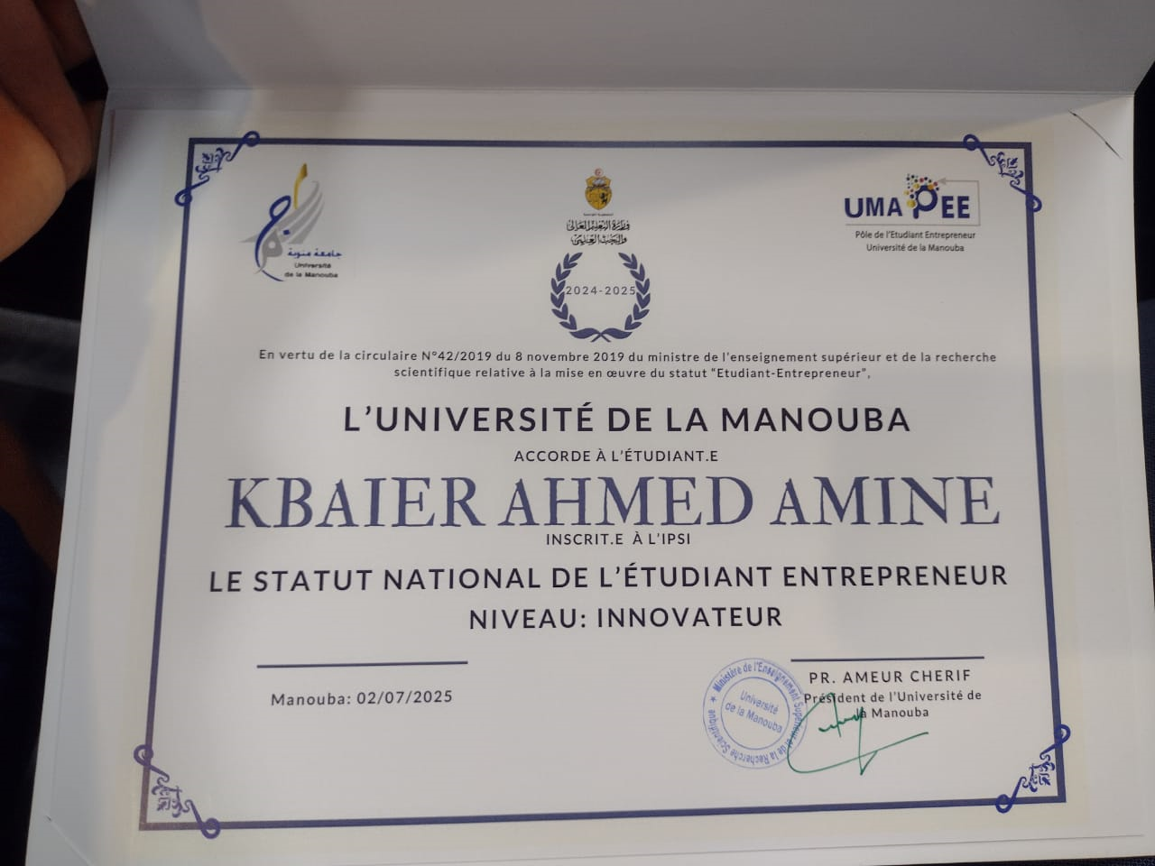

L’état récapitulatif du résultat du jury final d'octroi du SEE par établissement
Etablissement | Présélectionné | Résultat Pitch Final | Statut accordé
ENSI | 20 étudiants | 05 SNEE | 02 Initiateur 03 Innovateur
ESCT | 09 étudiants | 05 SNEE | 02 Initiateur 03 Innovateur
ESEN | 21 étudiants | 17 SNEE | 10 Initiateur 07 Innovateur
ESSTED | 11 étudiants | 04 SNEE | 04 Initiateur
FLAHM | 07 étudiants | 06 SNEE | 04 Initiateur 02 Innovateur
IPSI | 17 étudiants | 11 SNEE | 05 Initiateur 06 Innovateur
ISAMM | 05 étudiants | 02 SNEE | 02 Promoteur
ISBST | 03 étudiants | 03 SNEE | 03 Innovateur
ISCAE | 08 étudiants | 04 SNEE | 02 Initiateur 02 Innovateur
ISD | 04 étudiants | 03 SNEE | 02 Initiateur 01 Innovateur
MSE | 04 étudiants | 02 SNEE | 01 Initiateur 01 Innovateur
UMA | 109 étudiants | 62 SNEE | 32 Initiateur 28 Innovateur 02 Promoteur

Slide 25
Ahmed Amin al-Kabir, a obtenu le statut de Lauréat, Innovateur au niveau des projets innovants avec son projet SkyHarvest.
Le projet couronné SkyHarvest est une initiative innovante avec une dimension communicative innovante du projet visant à transformer les toits des bâtiments des villes en espaces productifs verts et connectés.
Le projet se concentre notamment sur la dimension communication et médias à travers la production de contenus de sensibilisation interactifs :
ateliers de formation, boucles YouTube, infographie,
l'organisation d'événements de terrain (festival de l'agriculture urbaine, concours "le plus beau toit vert")
et des campagnes de sensibilisation en coopération avec des influenceurs environnementaux sur les réseaux sociaux en plus de la participation à des expositions.
Ahmed Amin el Kabir a bénéficié d'une opportunité exceptionnelle représentée par une formation accréditée et reconnue au Canada, exclusive dans la région MENA: le programme "- MCHI Comprehensive Human Capital Manager " selon la norme internationale ISO 30415

Slide 26

MERCI !
N'hésitez pas à nous conacter
uma.rnu.tn
UMA-PEE Université Manouba
pole.etudiant.entrepreneur@uma.tn
58 222 333

